Slide 1
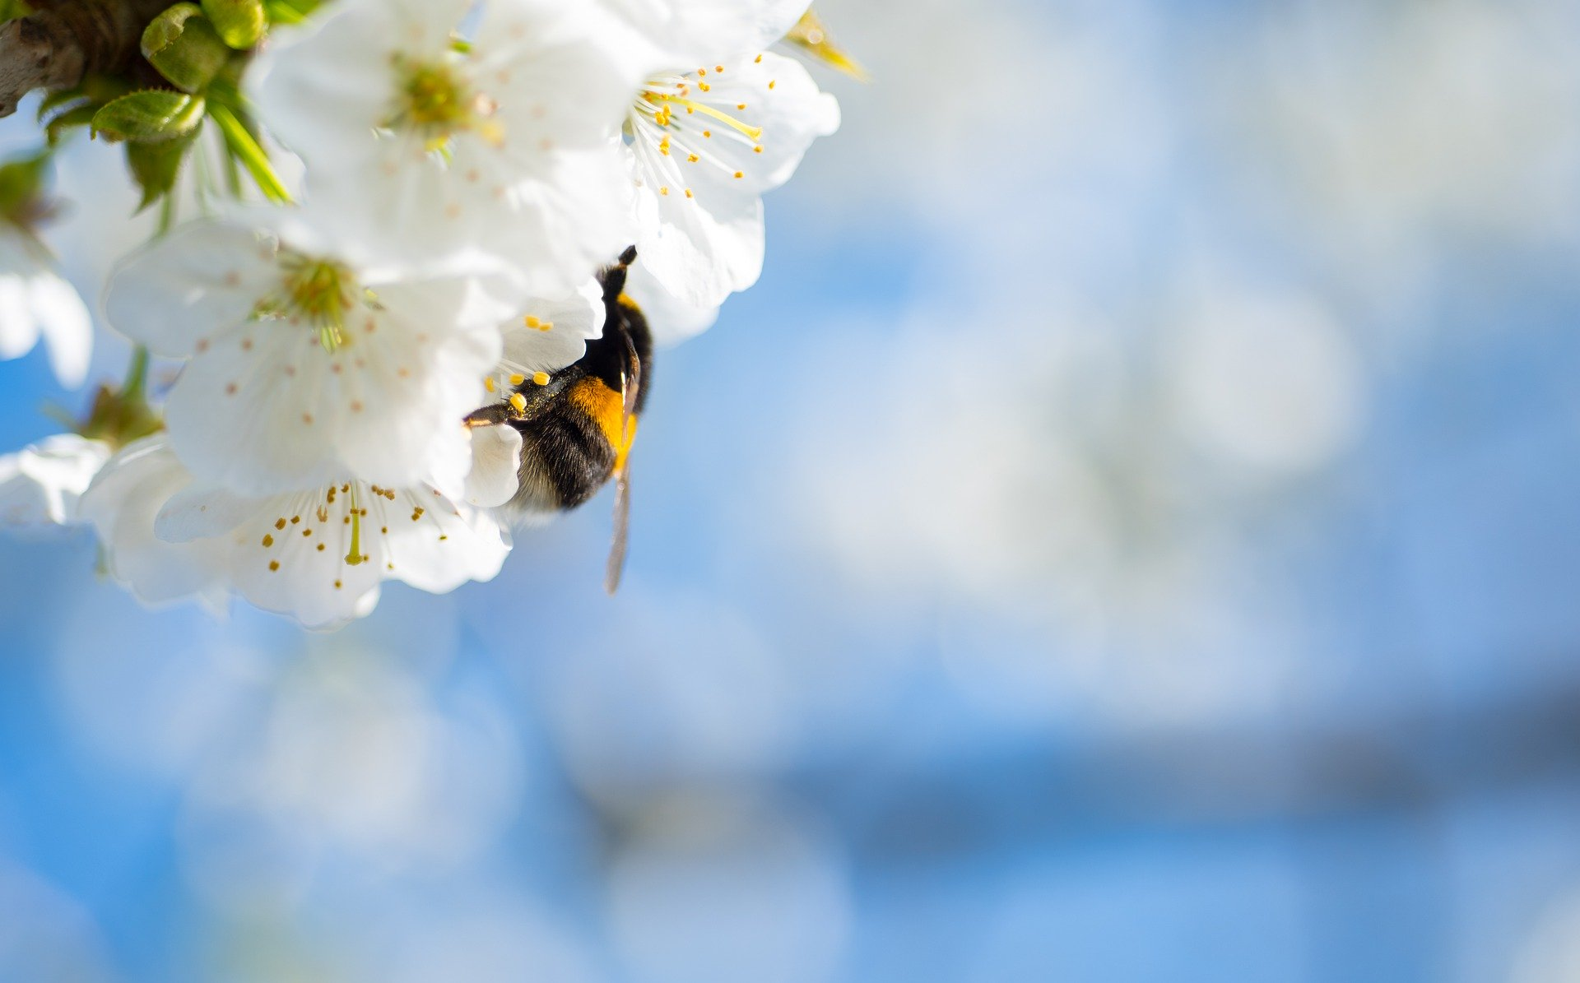
Edukacja
matematyczna
KLASA II
Temat: Mnożenie w zakresie 30.
Opracowały: Anna Asztemborska-Śpiewak, Beata Kobylińska

Slide 2
Lekcja 1

Slide 3
Kliknij w słońce, a dowiesz się,
czego nauczysz się na dzisiejszej lekcji.

Slide 4
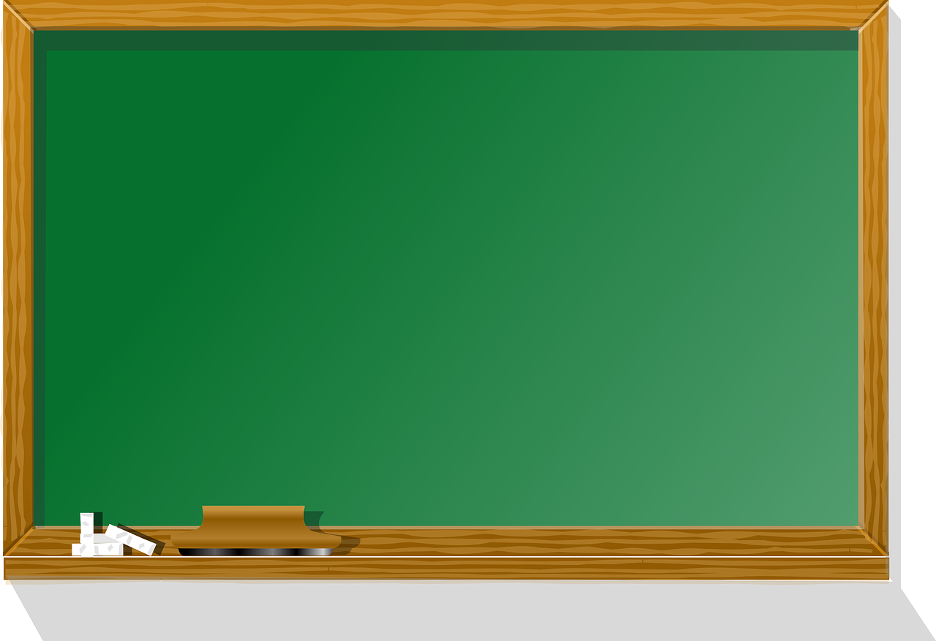
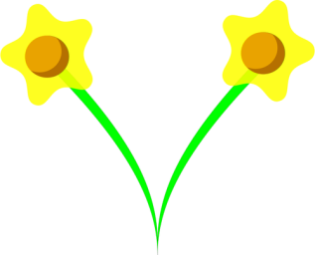
Na początku przypomnijmy sobie, co to jest MNOŻENIE.
Mnożenie zastępuje dodawanie tych samych składników.
Zobacz:
LEKCJA 1
Ile jest wszystkich kwiatków?
2 + 2 + 2 = 6
To dodawanie możemy zapisać inaczej:
3 ∙ 2 = 6

Slide 5
Przygotowałam dla Ciebie grę.
Wybierz poziom trudności lub przejdź wszystkie po kolei ☺
Poziom 1
Poziom 2
Poziom 3

Slide 6
Otwórz zeszyt do matematyki i wykonaj zadanie.
Przepisz działania do zeszytu i wpisz wyniki.
Pamiętaj, aby zapisać datę.
2 ∙ 3 =
3 ∙ 4 =
1 ∙ 5 =
2 ∙ 7 =
3 ∙ 3 =
2 ∙ 9 =
3 ∙ 8 =
1 ∙ 10 =
2 ∙ 6 =
3 ∙ 7 =

Slide 7
Otwórz kartę pracy
i wykonaj zadania:
Poziom 1
Poziom 2
Poziom 3

Slide 8
Na zakończenie pierwszej lekcji
sprawdź swoje umiejętności – wykonaj
obliczenia i odsłoń obrazek:
Poziom 1
Poziom 2
Poziom 3

Slide 9
Brawo!
Wspaniale wykonujesz zadania.
Czas na przerwę.
Napij się wody i odpocznij chwilkę.

Slide 10
Lekcja 2

Slide 11
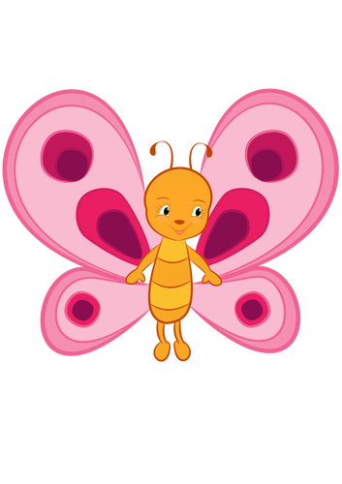
Kliknij w motylka, a dowiesz się,
czego nauczysz się na dzisiejszej lekcji.

Slide 12
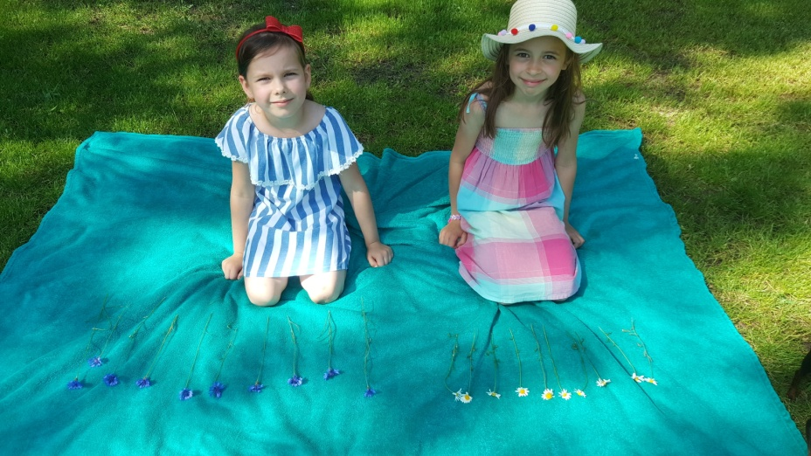
Obejrzyj film, aby przypomnieć
sobie, jak prawidłowo
rozwiązać zadanie tekstowe.
https://youtu.be/osmQ3Ocvoyg

Slide 13
Przygotowałam dla Ciebie kilka zadań
do rozwiązania. Wybierz poziom trudności
lub przejdź wszystkie po kolei ☺
Poziom 1
Poziom 2
Poziom 3

Slide 14
Otwórz kartę pracy
i wykonaj zadania:
Poziom 1
Poziom 2
Poziom 3

Slide 15
Wybierz poziom trudności i zagraj w grę:
Poziom 1
Poziom 2
Poziom 3

Slide 16
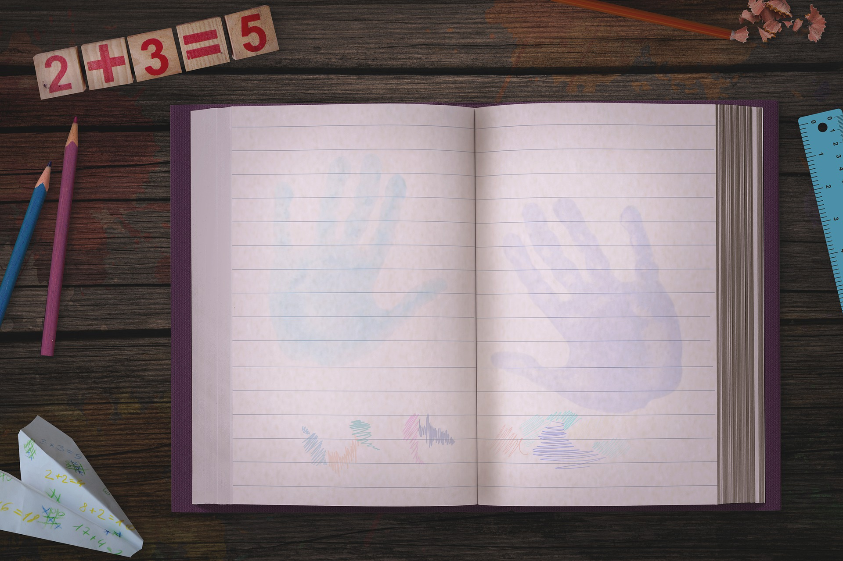
Zeszyt
Narysuj w zeszycie do matematyki ilustrację
do zadania i rozwiąż je:
Podczas wiosennego spaceru Michał zauważył
w okolicy swojego domu pięć bocianich gniazd.
W każdym gnieździe były 3 bociany. Ile bocianów było razem w pięciu gniazdach?
Ilustracja:
Obliczenie:
Odpowiedź:

Slide 17
Gratuluję!
Cieszę się, że wykonałeś
wszystkie zadania.
Pamiętaj, aby regularnie
powtarzać tabliczkę mnożenia,
bo ćwiczenie czyni mistrza!
Po dobrze wykonanej pracy
czas na odpoczynek.
Do widzenia!

